Slide 1

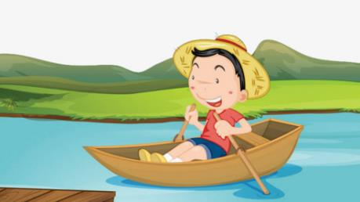
Я досліджую світ
Сьогодні
Урок
№86-87
Урок-екскурсія. Водойми рідного краю

Slide 2
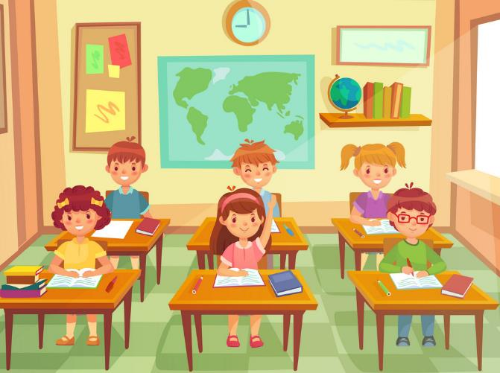
Сьогодні
20.04.2022
Прослухайте вірш та налаштуймося на роботу.
Дзвоник всім нам дав наказ:
До роботи швидше в клас!
Біля парти станемо чемно —
Плине час хай недаремно.

Slide 3

Сьогодні
20.04.2022
Вправа «Синоптик».
Яка зараз пора року?
Який місяць?
Яке число?

Slide 4
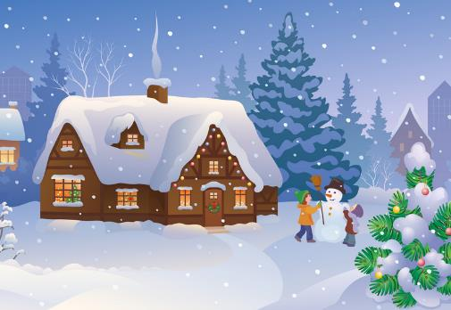
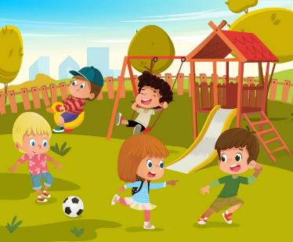
Сьогодні
20.04.2022
Вправа «Синоптик».
Тепло чи холодно надворі?
Який стан неба?
Яка температура повітря?
Чи були протягом дня опади?

Slide 5
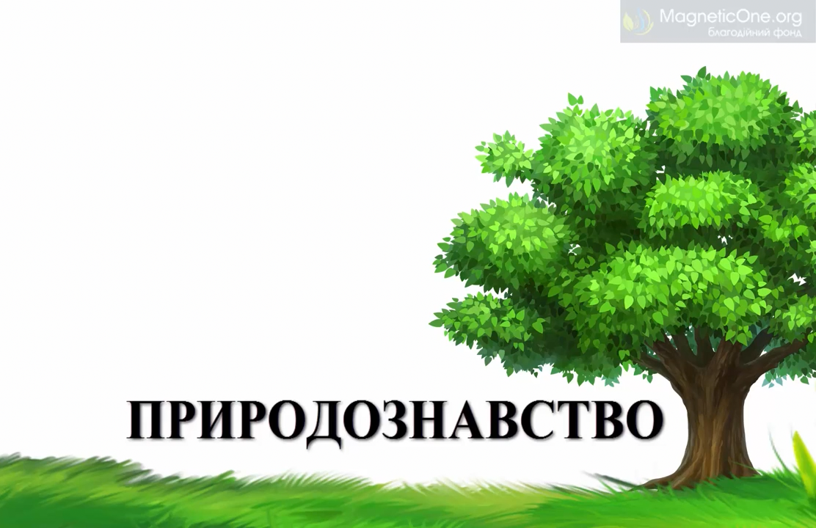

Slide 6

Сьогодні
20.04.2022
Разом з дорослими здійсніть екскурсію до водойми, яка розміщена у вашому краї. Опишіть водойму.
Як називається водойма?
Яка вона, велика чи мала?
Якого кольору вода?
Які рослини ростуть на березі водойми?
Яке значення мають водойми для людей?
Підручник.
Сторінка
78

Slide 7
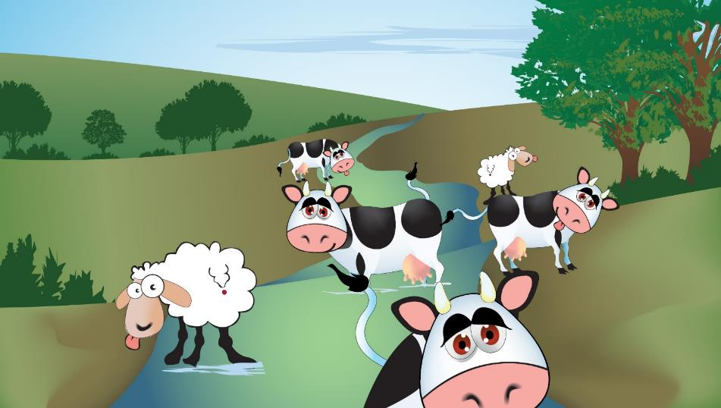
Сьогодні
20.04.2022
Висновок
Підручник.
Сторінка
78

Slide 8
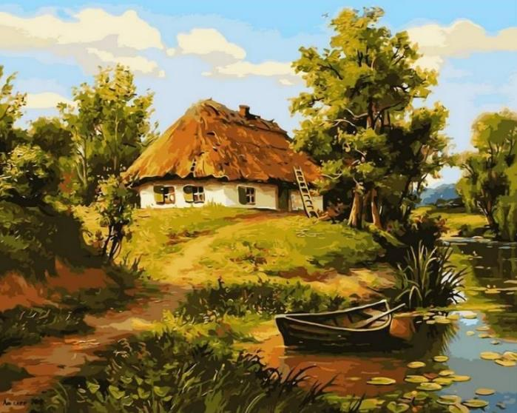
Сьогодні
20.04.2022
Чи знаєте ви …
Підручник.
Сторінка
78

Slide 9
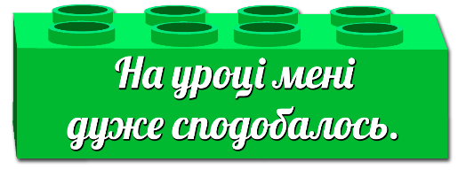
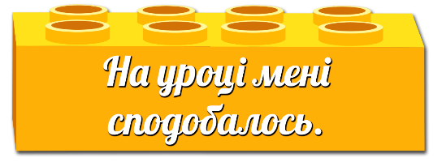
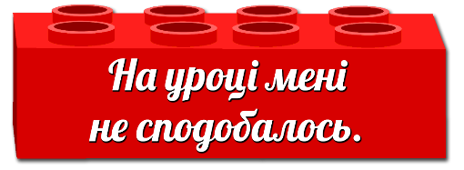
Сьогодні
20.04.2022
Рефлексія. Оберіть відповідну цеглинку лего...

